Slide 1
Искусство как эмоциональный опыт человечества. Фольклорный праздник
Автор: Рогудеева лилия анатольевна, учитель изо мобу новобурейской сош № 3

Slide 2
Задачи:
изучить особенности фолклорных фестивалей народов мира: разнообразие костюмов участников, народных промыслов. Вятская свистунья.
Составление коллективной композиции – коллажа «На фольклорном фестивале» с использованием рисунков костюмов, выполненных на предыдущих уроках и лиц людей из старых журналов (Бумага, ножницы, клей, старые журналы )

Slide 3
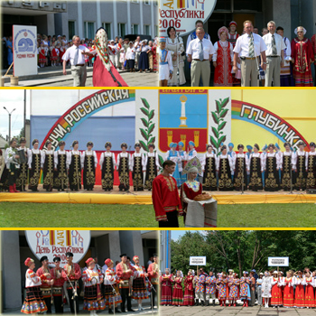
«Сенокос в Муранове».

Slide 4
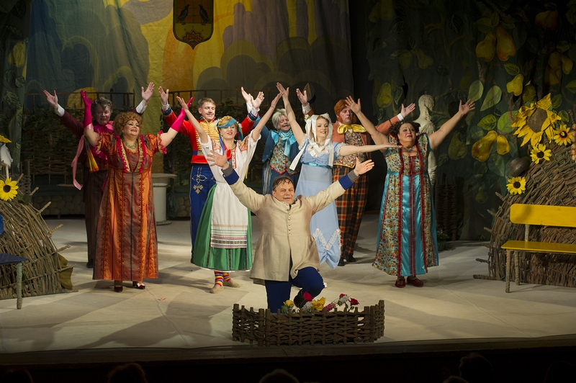
Международный фестиваль театров фольклора "РУССКИЙ ОСТРОВ"

Slide 5
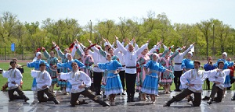
Международный фестиваль фольклорной музыки «Русская весна»

Slide 6
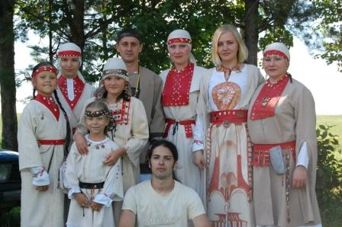
Фестиваль финно-угорских народов «Воршуд»

Slide 7
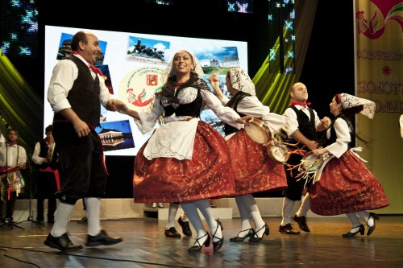

Slide 8
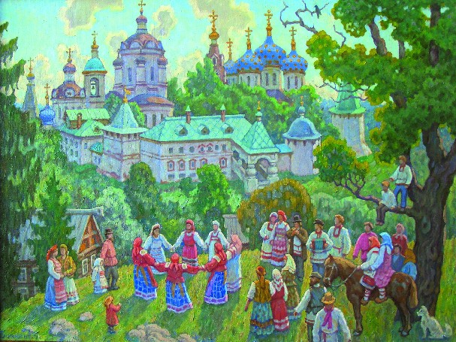

Slide 9
Практическая работа
Составление коллективной композиции – коллажа «На фольклорном фестивале» с использованием рисунков костюмов, выполненных на предыдущих уроках и лиц людей из старых журналов
(Бумага, ножницы, клей, старые журналы )

